Slide 1
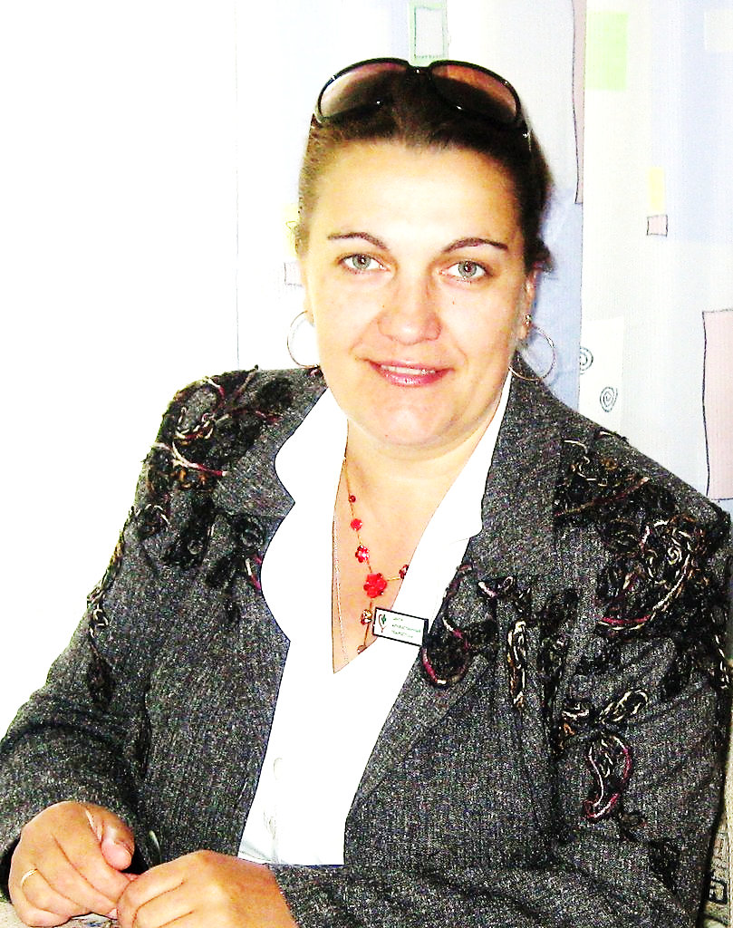
Проект "Расширение доступа к услугам, центров, дружественных подросткам для подростков групп риска и уязвимых групп"
Социально-медицинская деятельность Центров дружественных подросткам, с подростками групп риска
Валентина Михайловна Шукан

Slide 2
Центры, дружественные подросткам
Сеть медицинских учреждений оказывающих комплексную медико-психо-социальную помощь подросткам и молодежи по вопросам, обусловленным спецификой возраста
Консультирование
Психологическая помощь
Социальное сопровождение
Медицинская помощь
Неформальное образование в области здоровья
Notes:
Представьтесь.
Расскажите, что такое ЦДП.

Slide 3
ВЫСОКОПОРОГОВЫЕ УСЛУГИ
ПОЛИКЛИНИКА
Нет специалистов
страх
стигма
Нет навыков
История проекта
Я дам тебе инфо
Нет безопасности
Нет информации
Я пойду с тобой
?
Это не страшно
?
?
страх
стыд
стигма
Туда не ходи..

Slide 4
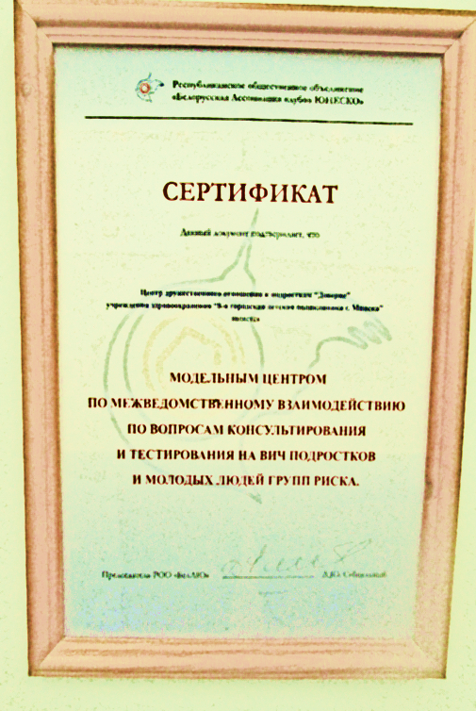
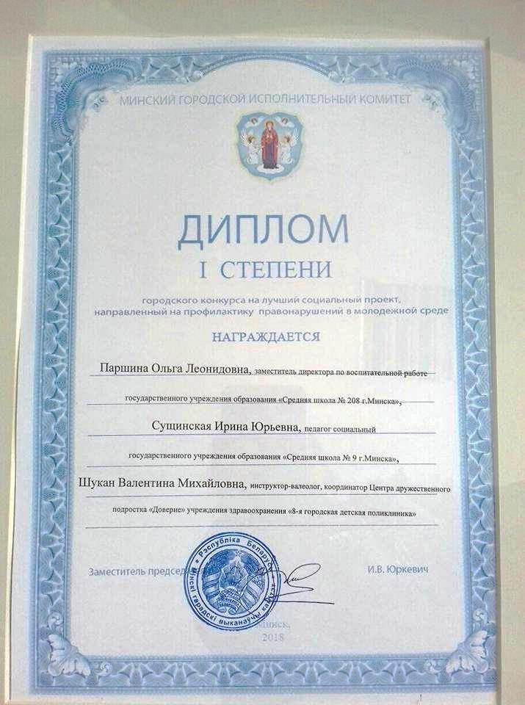
Успешные проекты аутрич работы
«Доступное и качественное консультирование и тестирование на ВИЧ подростков групп риска 2012-2014гг в партнерстве с РОО Белорусская Ассоциация клубов ЮНЕСКО»
«Создание инклюзивного досугового пространства для подростков употребляющих ПАВ и находящихся в конфликте с законом» Тусовка.BY 2018г- 2019г в партнерстве со средними школами № 9 и № 208.
История проекта

Slide 5
Расширение доступа подростков групп риска и уязвимых групп к услугам Центров дружественных подросткам 2020-2021
1. Обучение и поддержка аутрич-работников, в том числе и аутрич-волонтеров
2. Создание комьюнити-пространств на базе 2-х центров
3. Организация уличной работы с подростками в Московском и Советском районах г. Минска
4. Усиление межведомственного взаимодействия и привлечение в проект равных консультантов из числа учащихся, студентов

Slide 6
Обучение и поддержка аутрич-работников
Обучающие семинары
Менторские встречи
Индивидуальная работа
Мотивация педагогов
Текучесть кадров
Профессиональная непригодность
Конкурентные отношения
Трудности
Оперативное реагирование на вызовы
Поиск и отбор новых людей + индивидуальное обучение
Работа по подготовке равных консультантов совместно с РОО «Белорусская Ассоциация клубов ЮНЕСКО»

Slide 7
Создание комьюнити-пространств
Помещение
Оборудование
Организация работы
Комьюнити-менежмент
Соседство с другими службами поликлиник
Учет посещений
Привлечение ПГР
Привлечение специалистов ЦДП для работы с ПГР
Трудности
Контакт с администрацией поликлиник
Анонимность и добровольность
Талоны-бонусы + мотивационные пакеты
Работа равных консультантов в комьюнити-пространствах

Slide 8
Организация уличной работы
СOVID
Обострение политической ситуации
Ограничения
Страх
Картирование
Установление и поддержание контакта
Оценка потребностей ПГР
Привлечение к услугам ЦДП
Социальное партнерство
Трудности
Привлечение студенческой молодежи для поиска и адаптации онлайн работы с подростками
Организация системы мер безопасности в КП
Обучение аутрич-работников и равных консультантов по теме СOVID и адаптации в стрессогенной среде

Slide 9
Усиление межведомственного взаимодействия
РОО «Белорусская Ассоциация клубов
ЮНЕСКО»
Учебные заведения
Общежития
ИДН и КДН
СOVID
Обострение политической ситуации
Трудности
Организация системы мер безопасности по СOVID
Политический нейтралитет
Помощь подросткам с ПТСР

Slide 10
Итоги проекта
Охвачено 4999 подростков и молодежи «в поле» в возрасте от 10 до 24 лет,
юноши - 42,8%,
девушки – 57,2%
В среднем на 1 аутрич-работника 1249, 8
10-14 лет – 26,23%
юноши- 45%, девушки – 55
15-19 лет – 47,01%
юноши – 32,85%, девушки – 67,15%,
20-24 лет – 26,76%
юноши – 58,15%, девушки – 41,85%

Slide 11
Итоги проекта
Посещений комьюнити-пространств -1612
юноши – 55,77%, девушки – 44,23%
Возрастной состав посетителей 10-14 лет – 29,53%
юноши – 57,77%, девушки – 42,23%
15-19 лет – 64,52%
юноши – 55,0%, девушки – 45,0%
20-24 лет – 5,95%
юноши – 54,17% , девушки – 45,83%

Slide 12
Итоги проекта
Мотивационное консультирование 839 человек
юноши – 49,34%, девушки – 50,66%
возрастной состав
10-14 лет – 44,93% юноши – 53,58%, девушки – 46,42%
15-19 лет – 42,55% юноши – 47,34%, девушки – 52,66%
20-24 лет – 12,52% юноши – 40,95%, девушки – 59,05%

Slide 13
Какие вопросы обсуждались с подростками в поле
неумение вести себя в конфликте;
самооценка и восприятие себя, комплексы;
стрессоустойчивость и выгорание;
умение выстраивать и соблюдать личные границы;
проблемы во взаимоотношениях со сверстниками/в коллективе, с родителями/в семье, с партнером
проблемы с определением и управлением эмоциями;
зависимое поведение;
профилактика эмоционального выгорания;
профилактика ВИЧ/ИППП;
проблемы с коммуникацией;
проблемы со здоровьем
развитие необходимых навыков
.
-.

Slide 14
Итоги проекта
Воспользовались услугами специалистов ЦДП «Доверие» - 331
юноши – 46,53%, девушки – 53,47%.
От обратившихся
консультации психолога 42,8%
Вопросы ЗОЖ – 20%,
Репродуктивное здоровье: контрацепция, тестирование на ВИЧ- 20%
Имели проблемы репродуктивного здоровья и нуждались в лечении - 13,56% .
Только 2,96% подростков обратились по поводу проблем соматического здоровья

Slide 15
4999
Охвачено уличной работой
1612
Пришло в комьюнити- пространства
839
Мотивировано на получение услуг
331
32%
55%
39%
Получили услуги специалистов

Slide 16
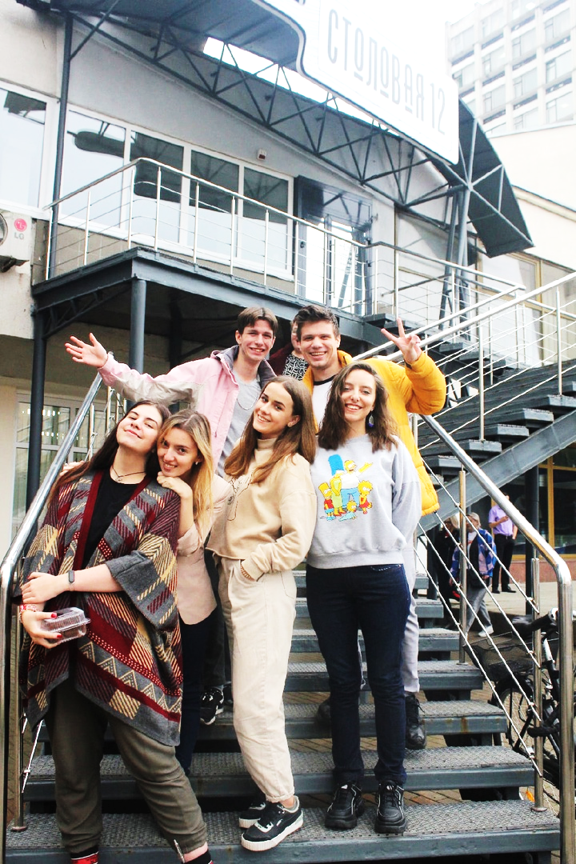
Работа «в поле»

Slide 17
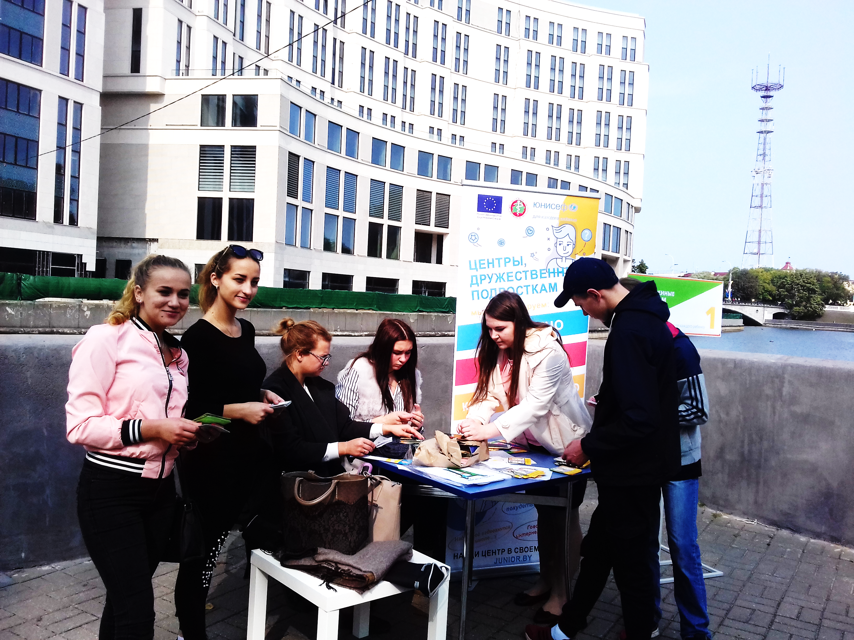
Работа «в поле»

Slide 18
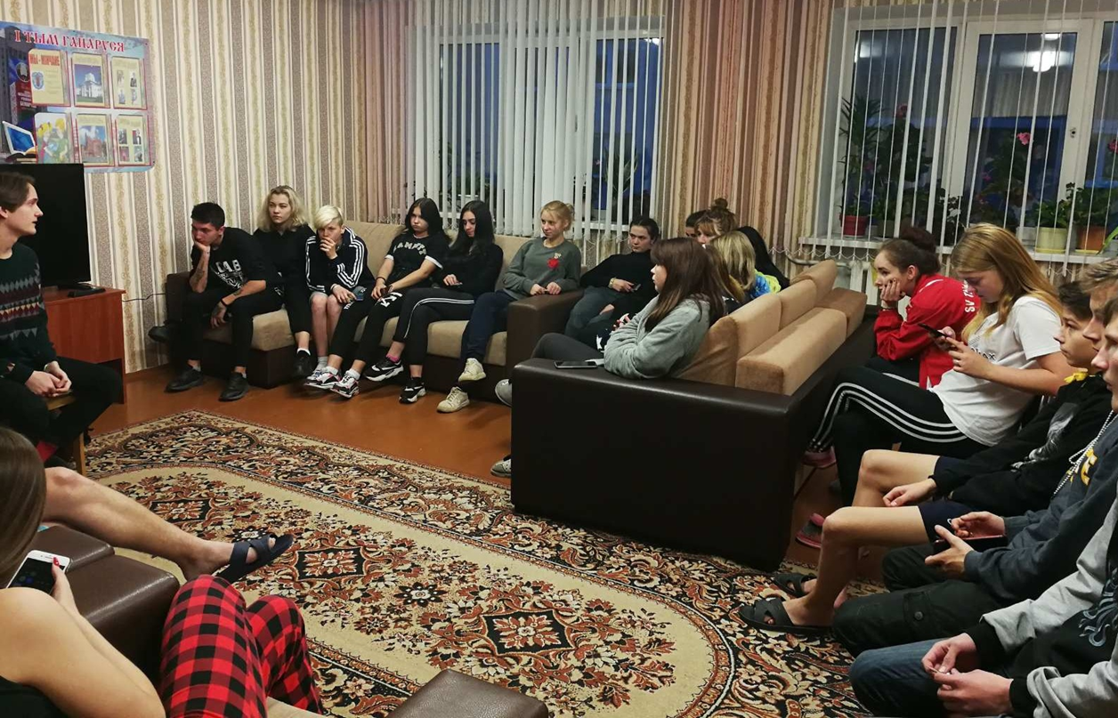
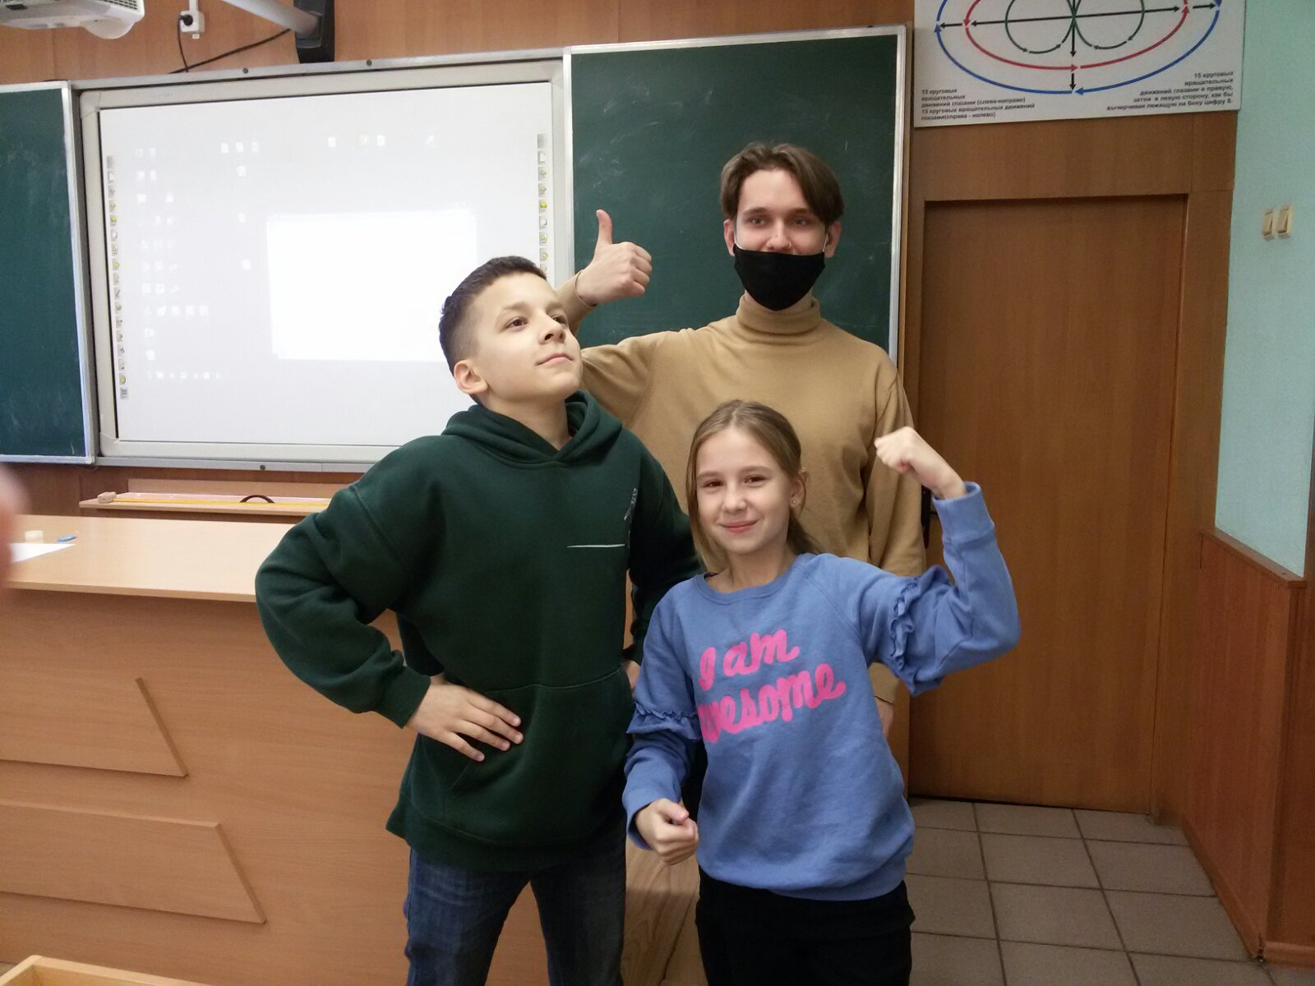
Работа «в поле»

Slide 19
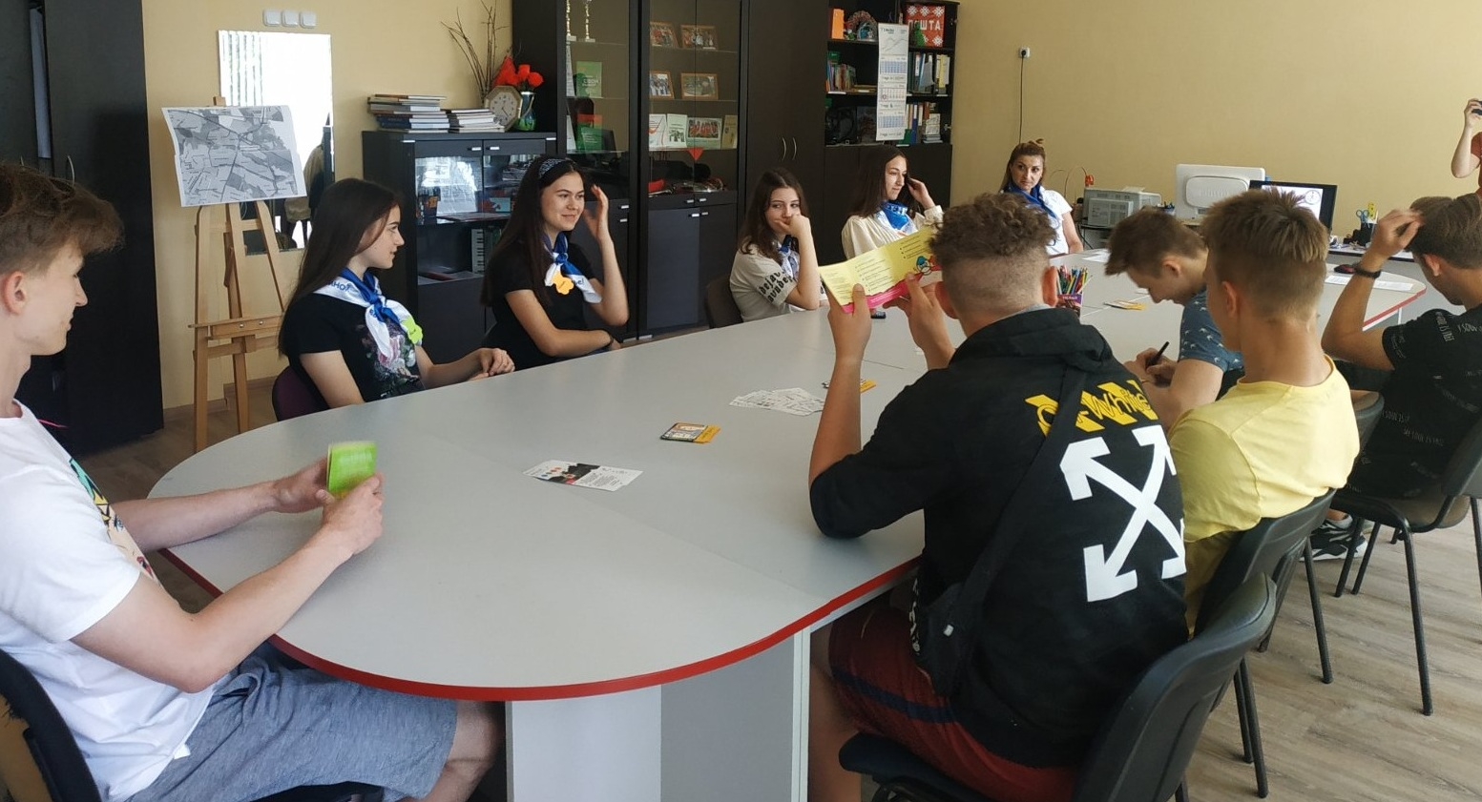
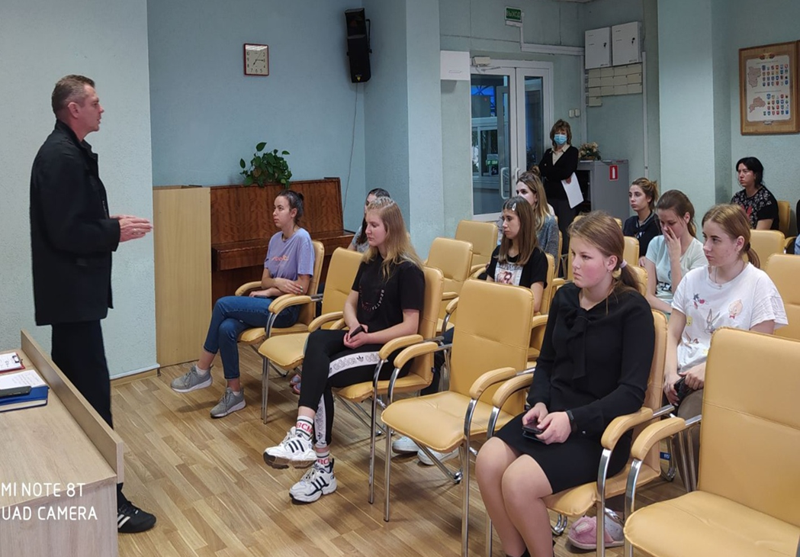

Slide 20
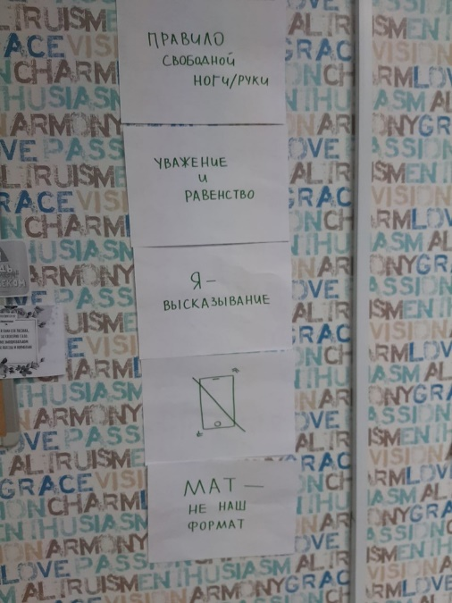
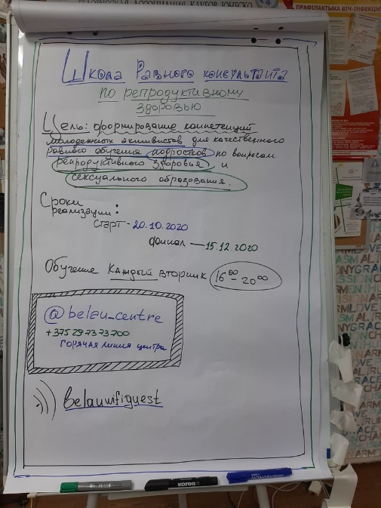
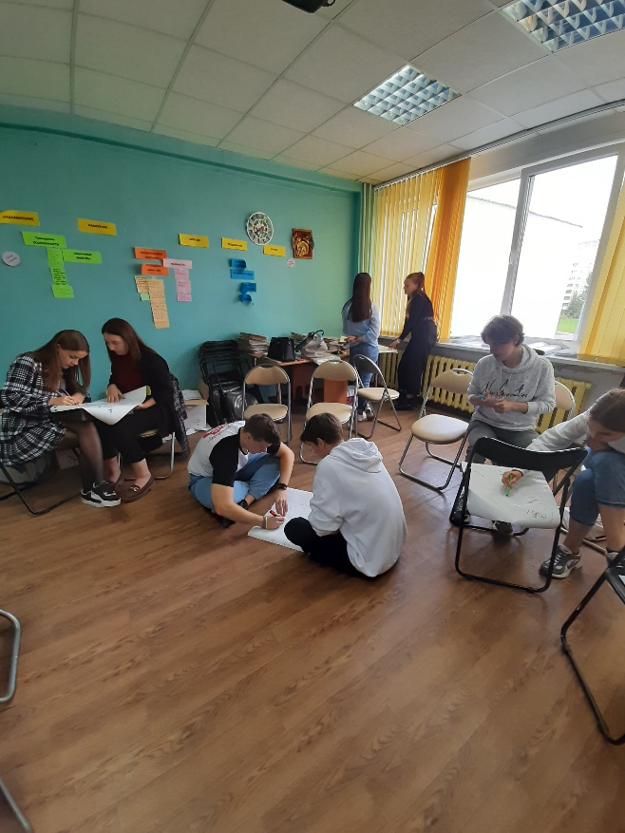
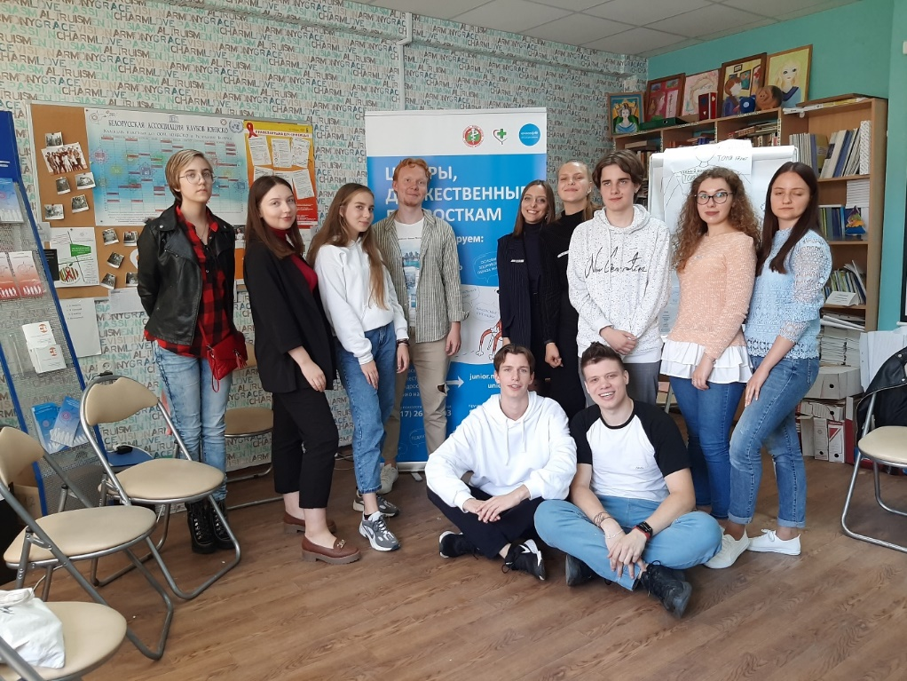
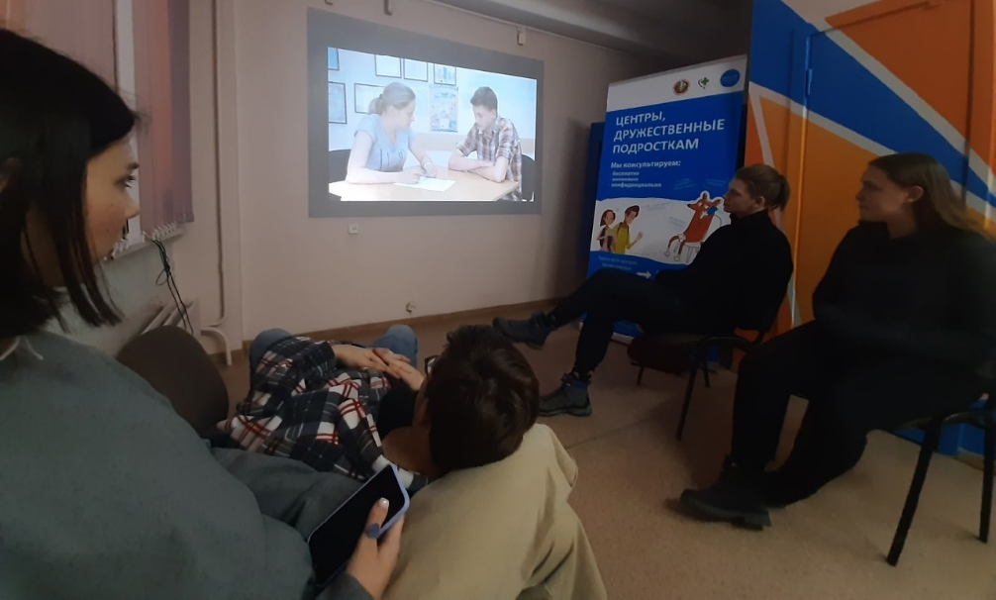
Обучение равных консультантов

Slide 21
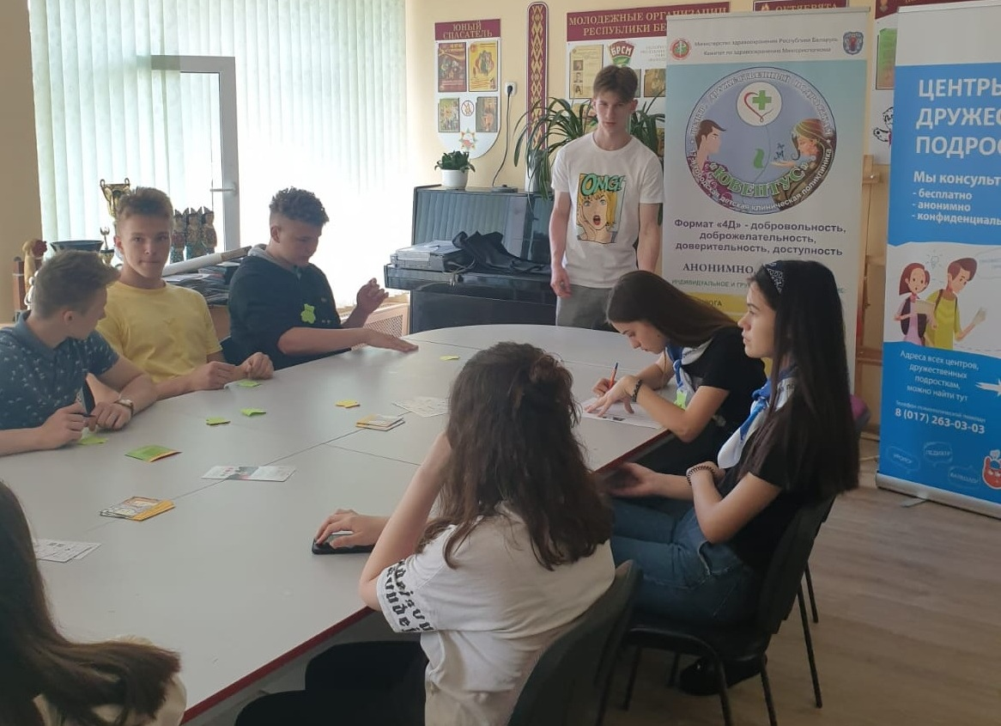
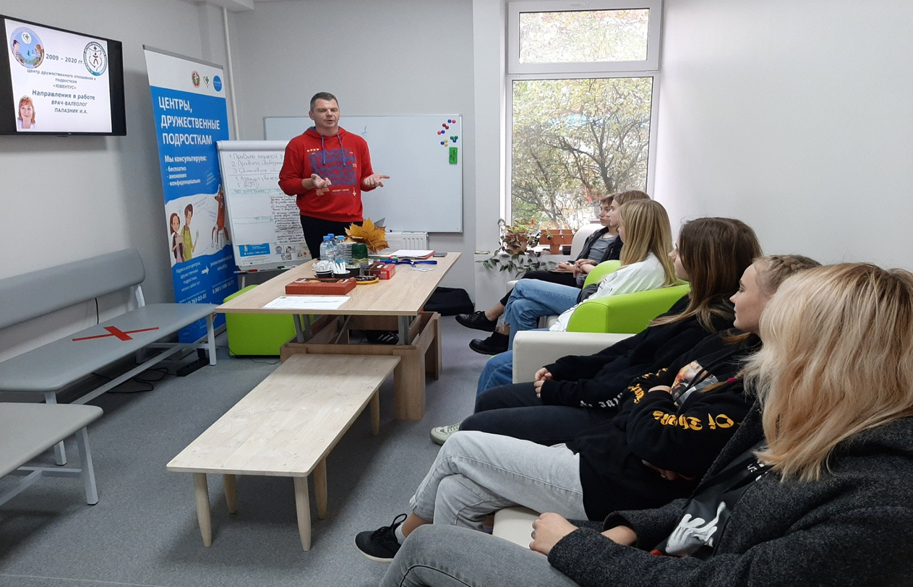

Slide 22
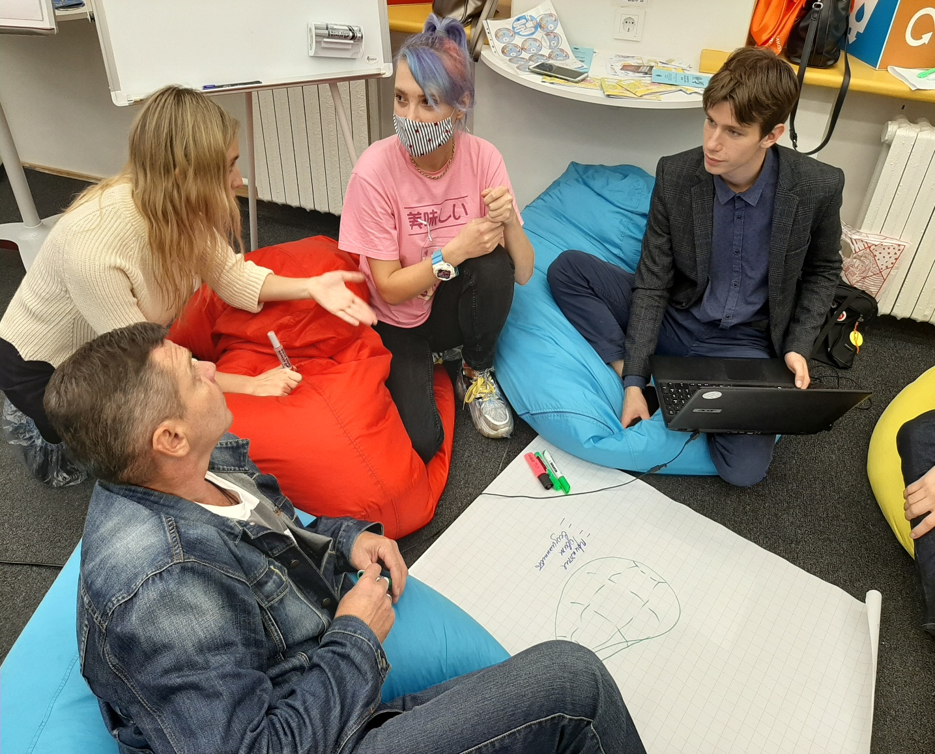
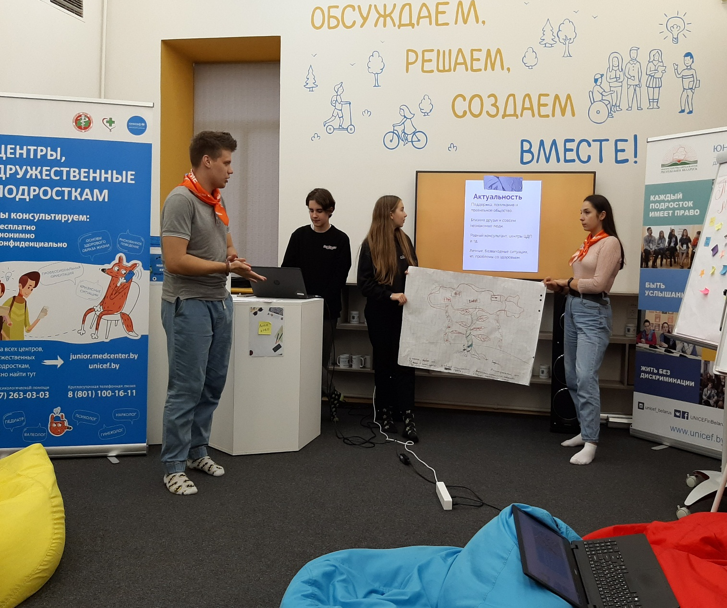

Slide 23
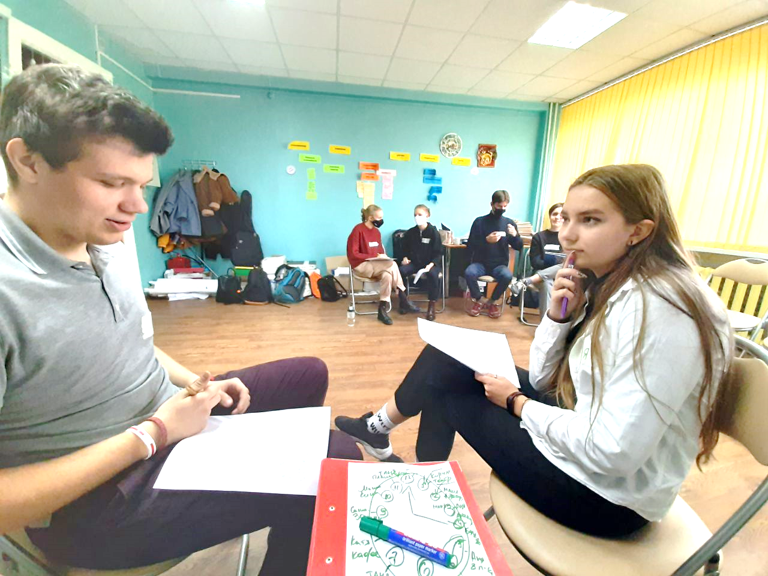
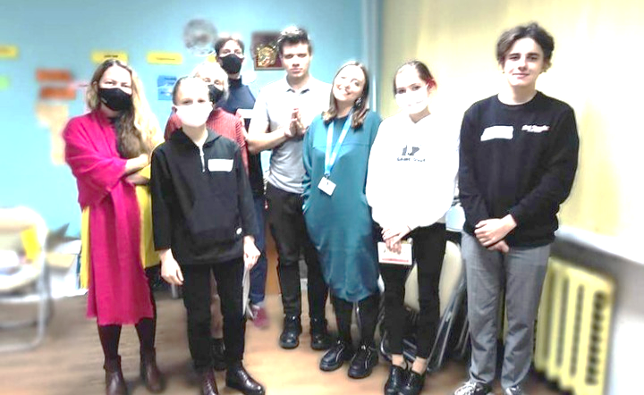
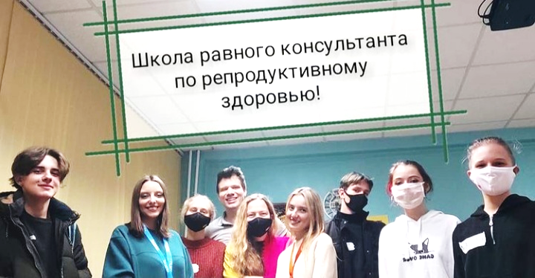
РОО «Белорусская Ассоциация клубов ЮНЕСКО»

Slide 24
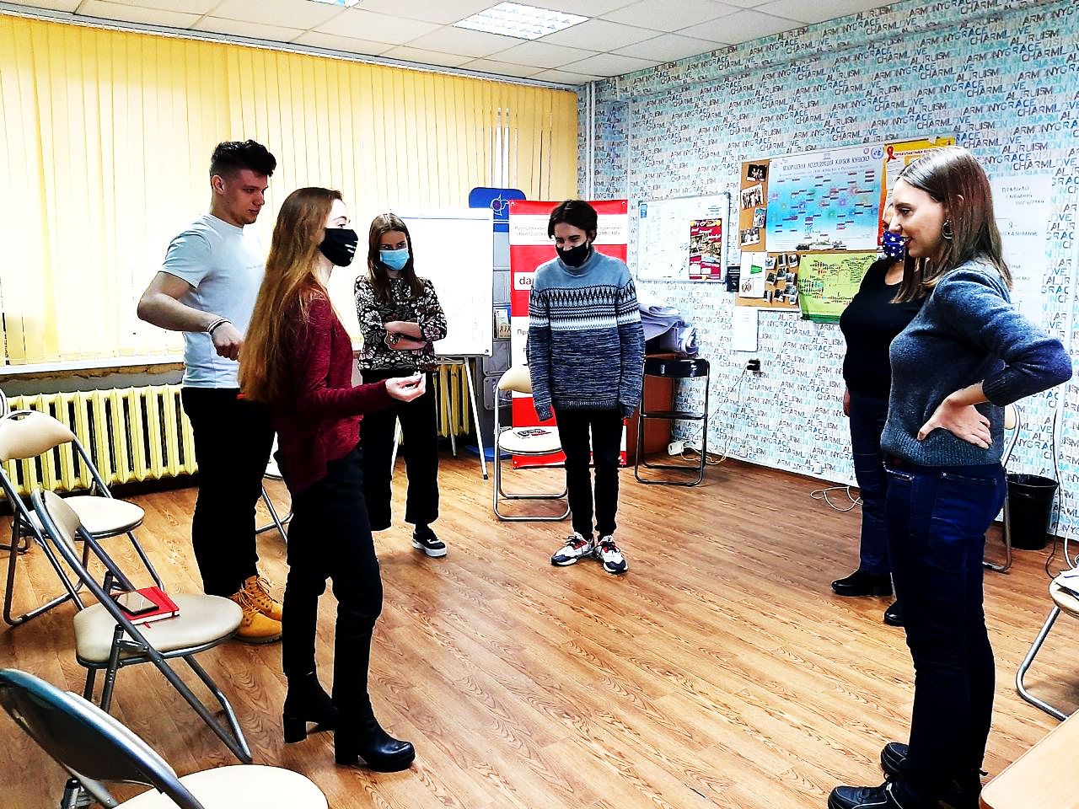
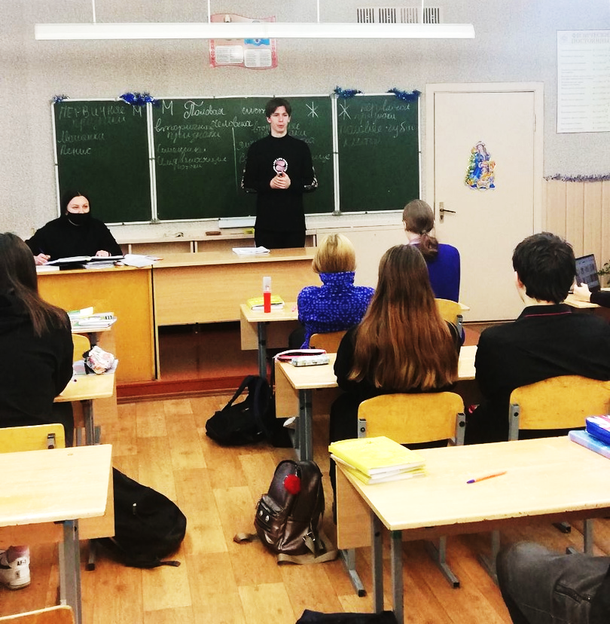
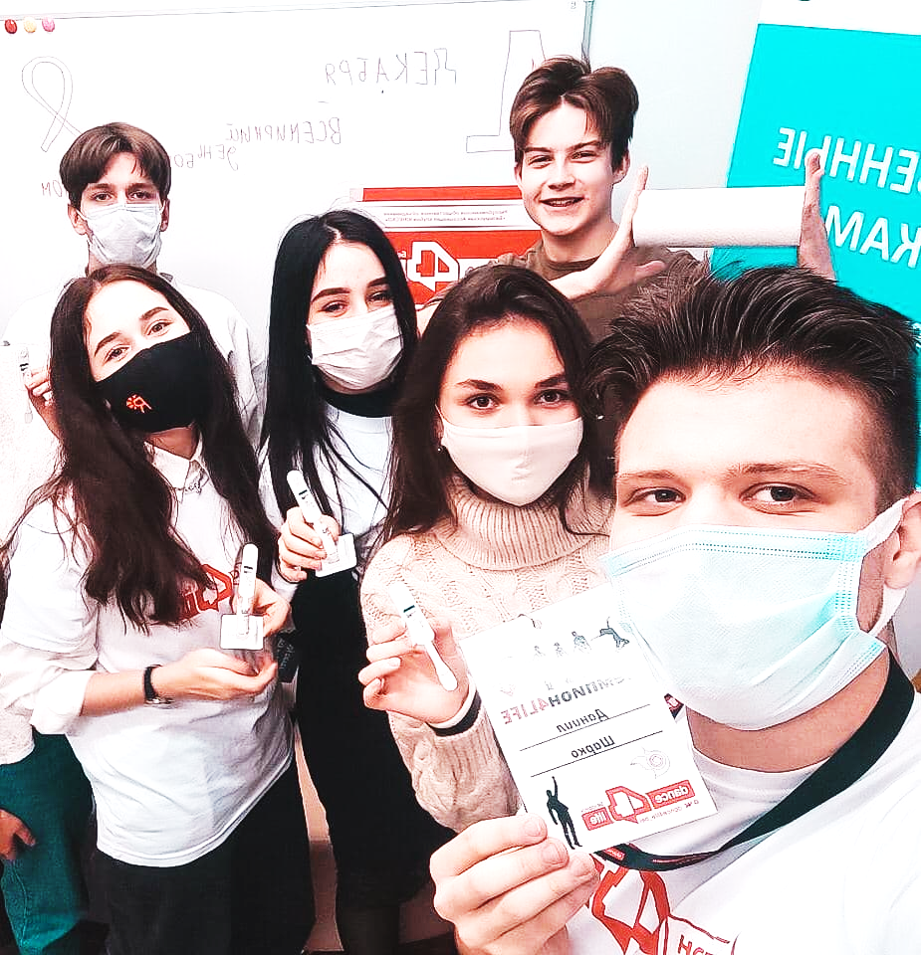
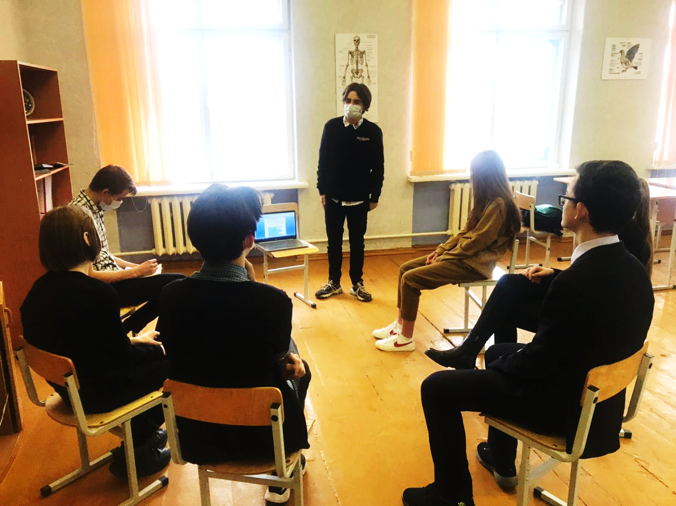
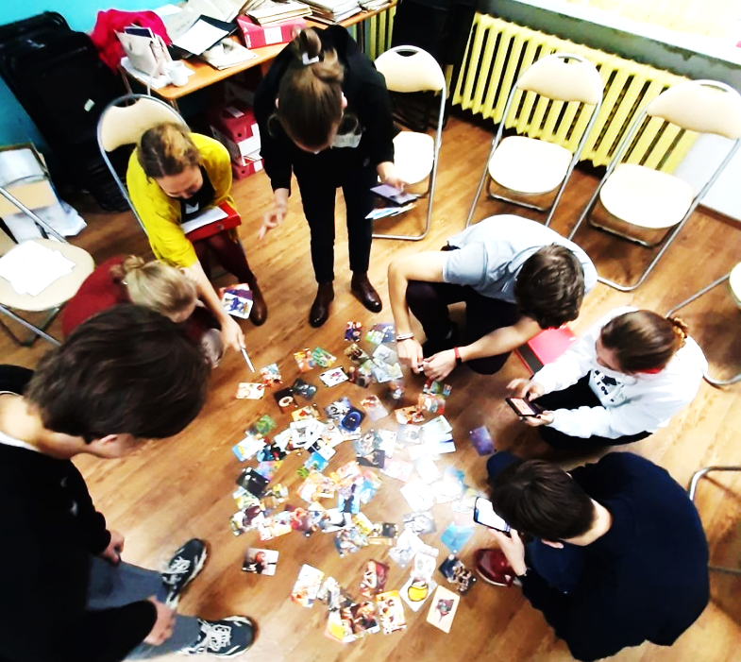
Работа равных консультантов

Slide 25
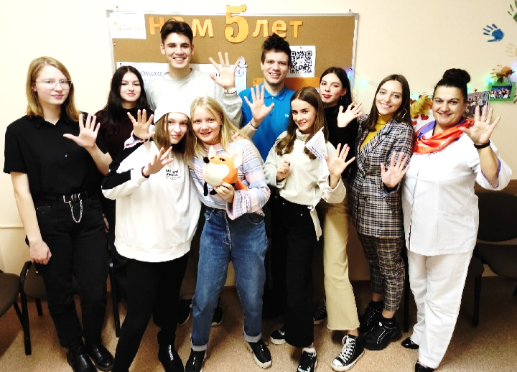
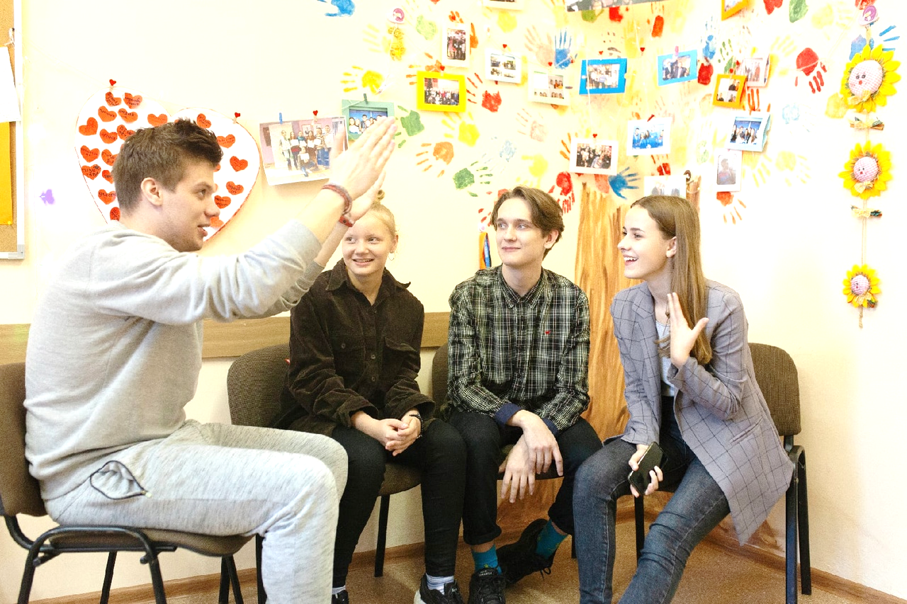
Работа в комьюнити-пространстве «Реверс»

Slide 26
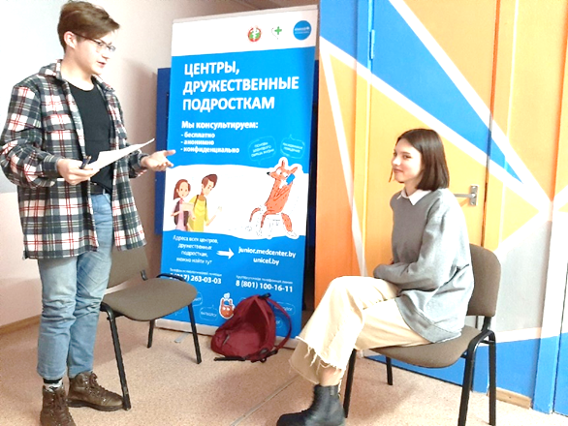
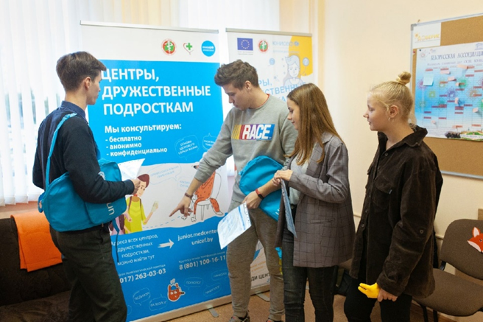
Работа в комьюнити-пространстве «Реверс»

Slide 27
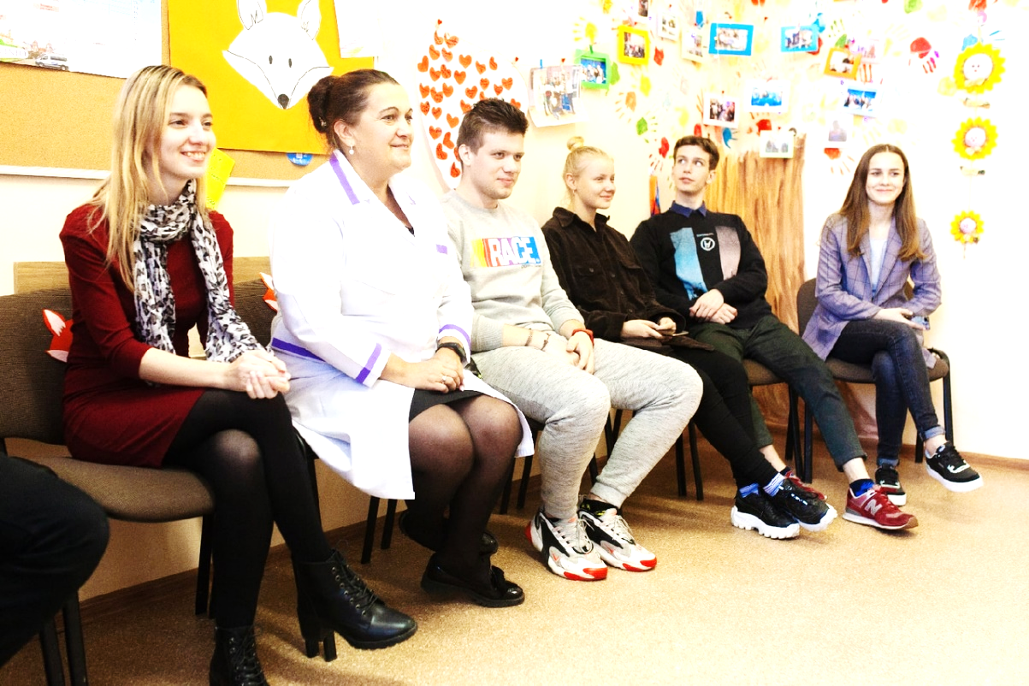
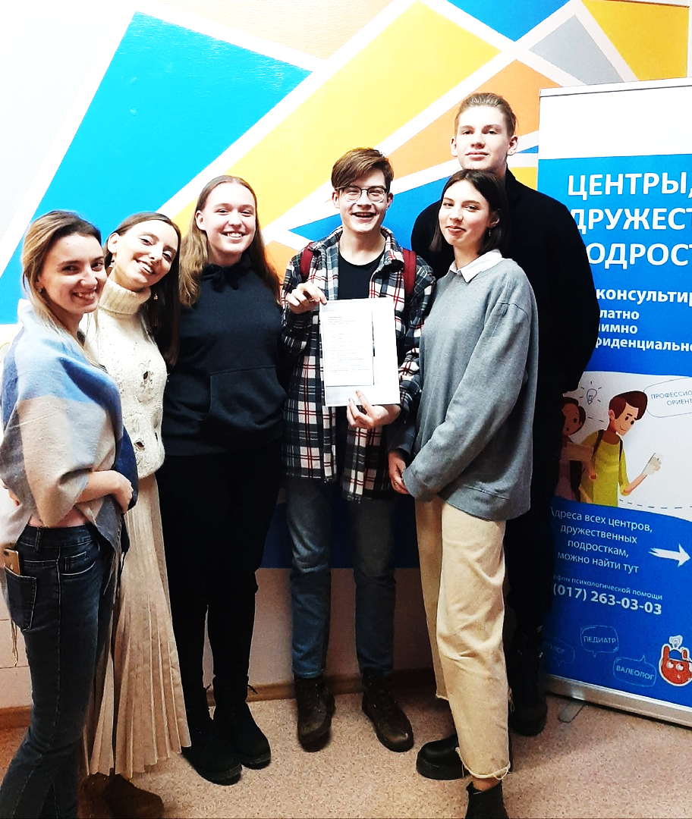
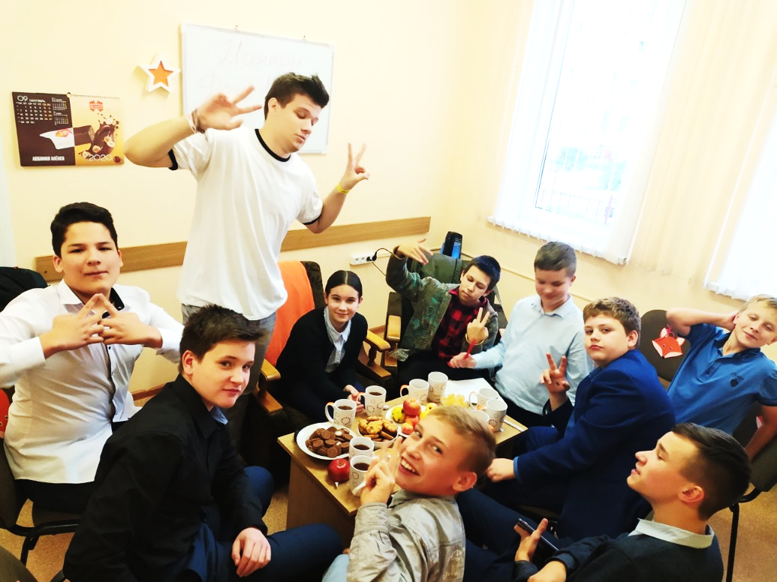
Работа в комьюнити-пространстве «Реверс»

Slide 28
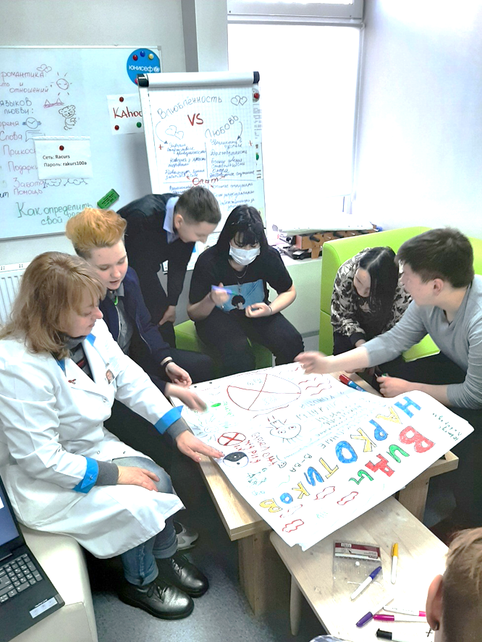
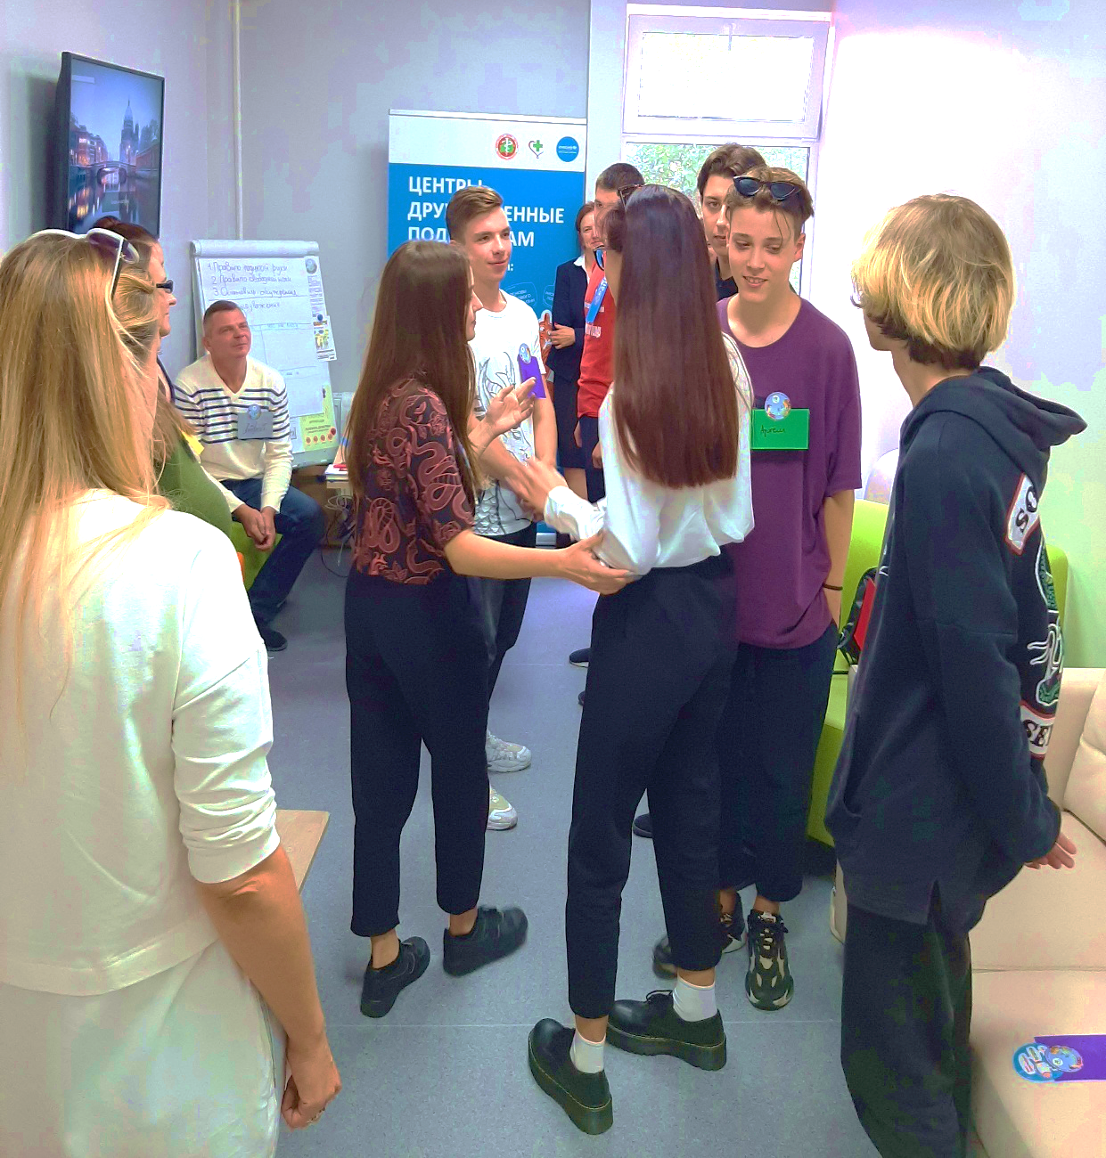
Работа в комьюнити-пространстве «Ракурс»

Slide 29
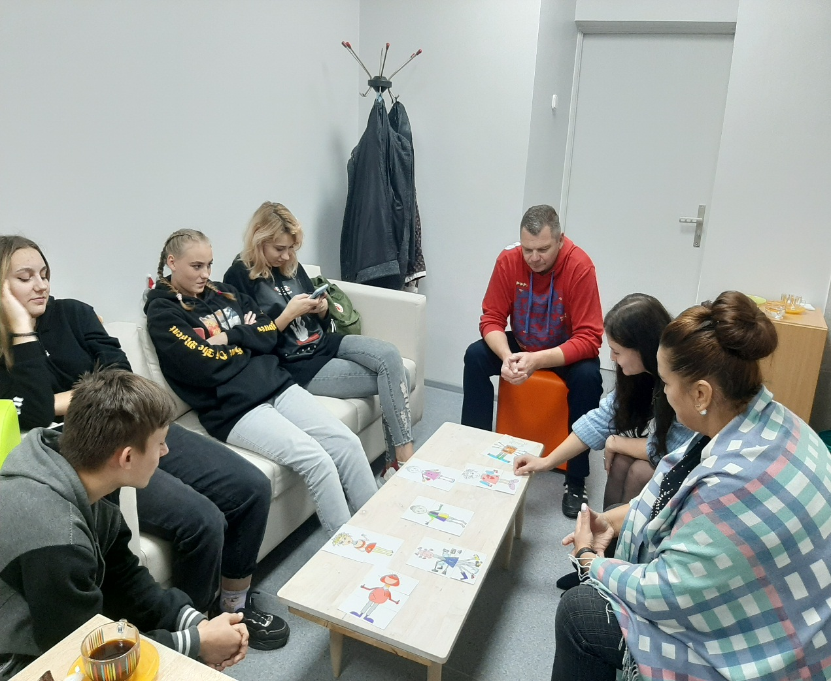
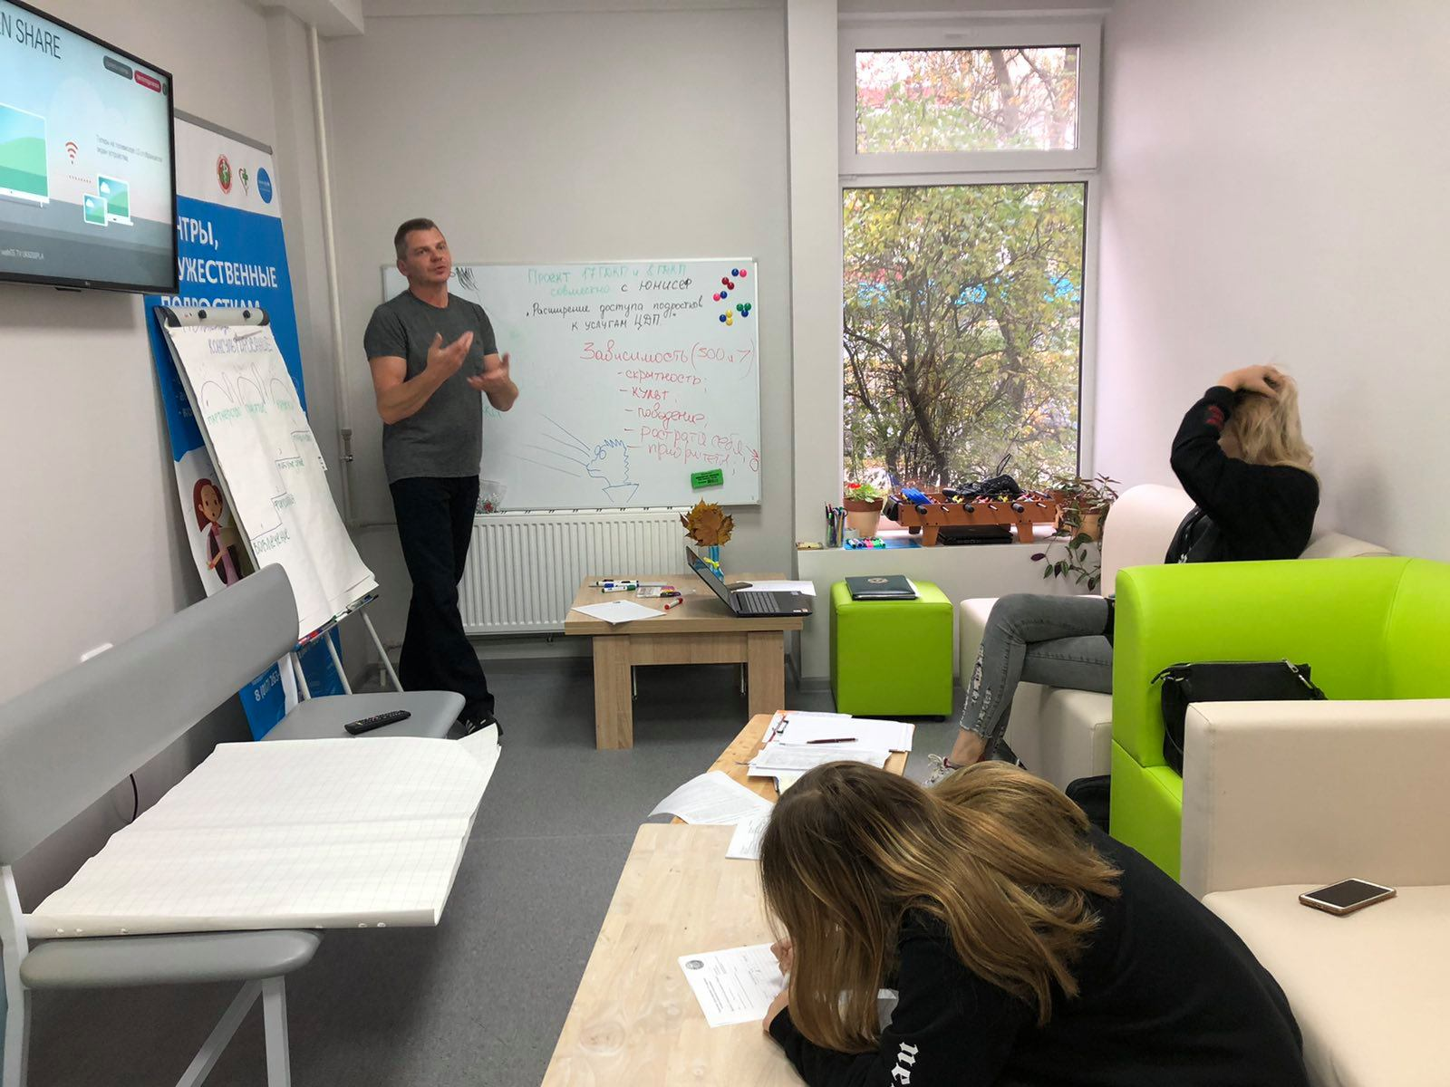

Slide 30
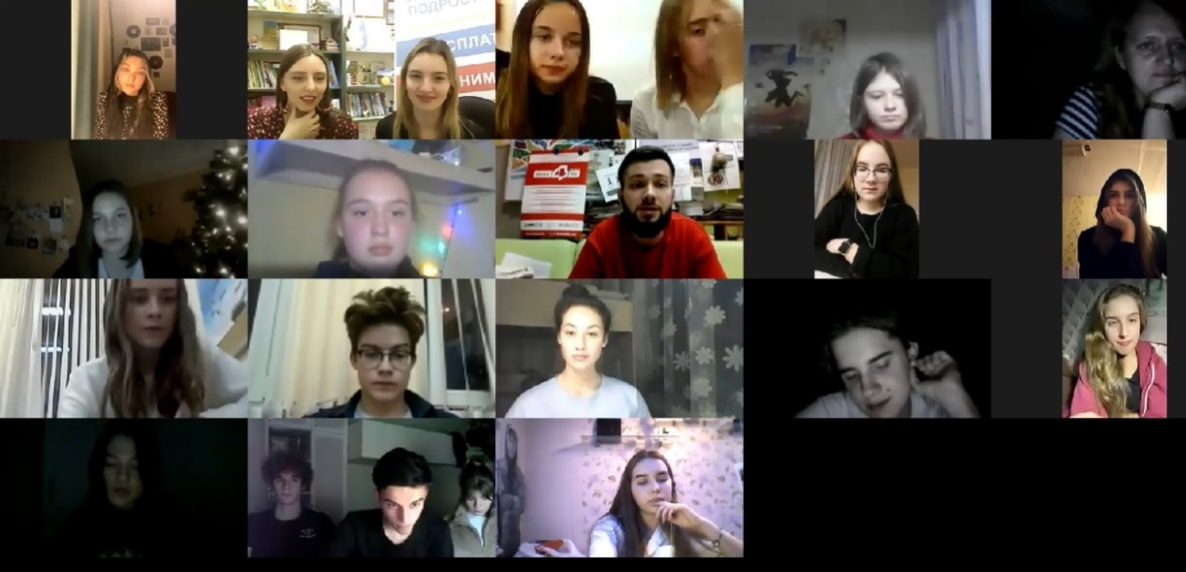
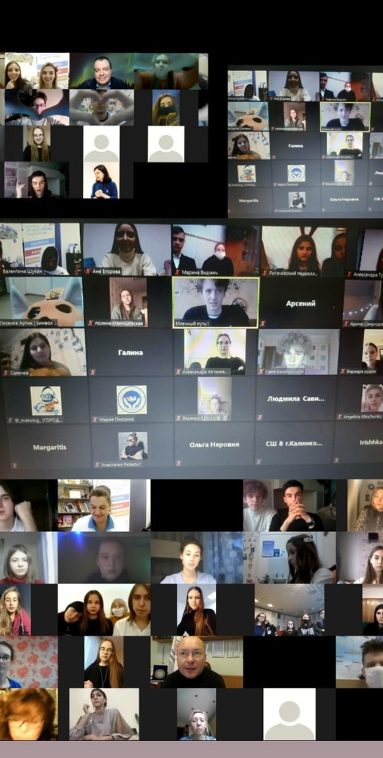
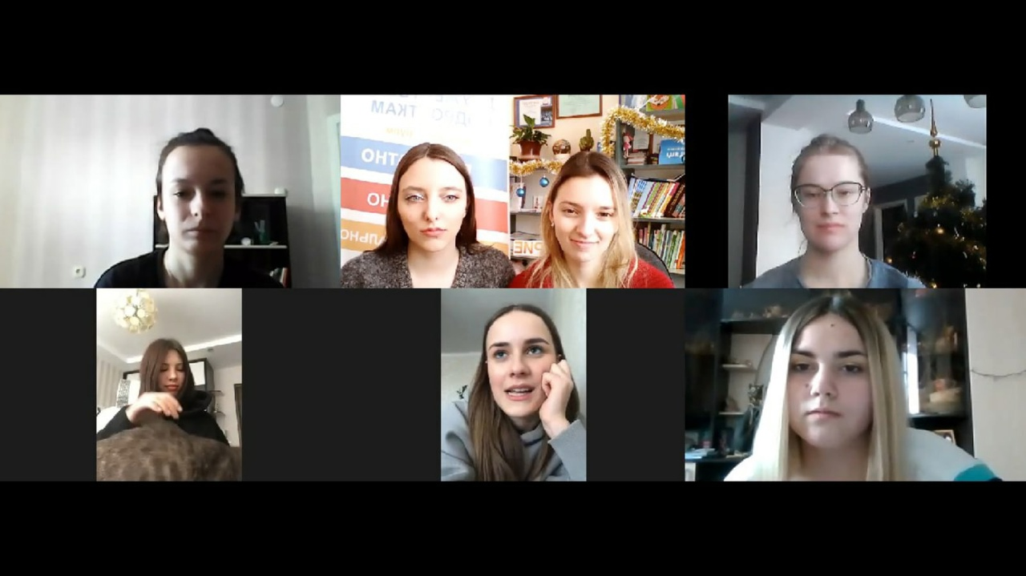
Работа в онлайн-пространстве

Slide 31
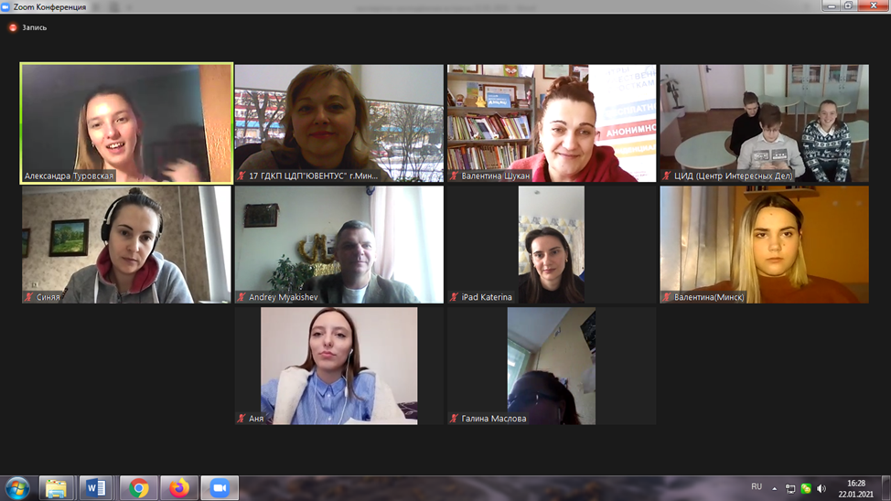
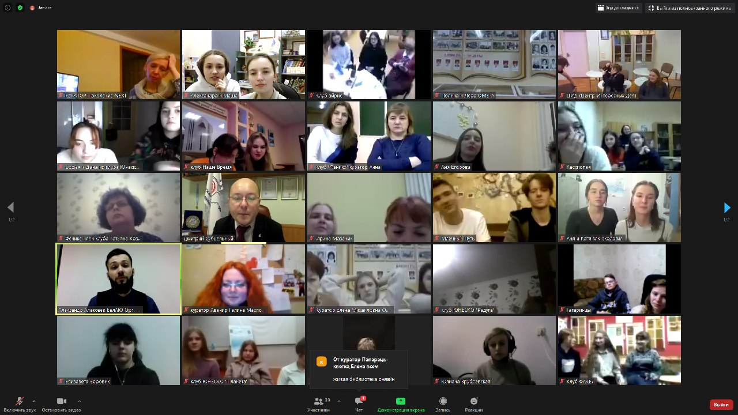
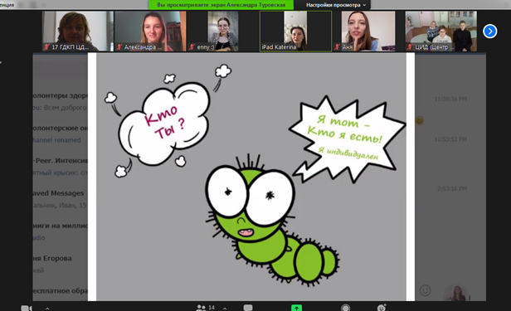
Работа в онлайн-пространстве

Slide 32
Голос молодежи

Slide 33
Итоги проекта
Опыт работы изложен в методическом пособии
Представлен на международных конференциях
Описан в статьях и опубликован в научных изданиях
Аутрич-работа как метод вошла в учебник по валеологии для студентов БГМУ
Организована работа комьюнити-пространств в центрах: обучаются волонтеры и сами организуют работу в КП

Slide 34
Что необходимо ЦДП для организации аутрич-работы?
Специалист по социальной работе в Центре
Аутрич менеджмент: привлечение аутрич работников и равных консультантов мотивация, обучение, консолидирующие мероприятия
Помещения
Автотранспорт для организации мобильного консультативного пункта для подростков или оплата проезда аутрич-работникам
Междисциплинарное ведение случая (аутрич+ специалисты центра+ партнерская сеть.
Строгое соблюдение принципов ДОБРОВОЛЬНОСТИ и КОНФИДЕНЦИАЛЬНОСТИ
Работа в едином информационном и правовом поле ИДН, КДН, Центра, педагогов, родителей и пр. ( обучение специалистов

Slide 35
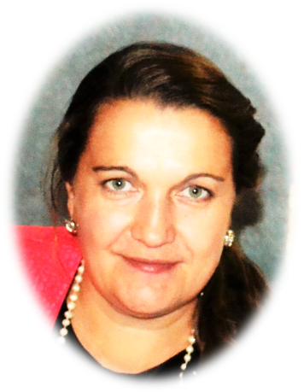
valentina_schukan
Валентина Шукан
Специалист по социальной работе, психолог, валеолог, консультант в области здоровья подростков (опыт более 20 лет), координатор Центра, дружественного подросткам «Доверие» г. Минска
ВК
facebook
+375 44 7379582
valentina8gdp@tut.by

Slide 36
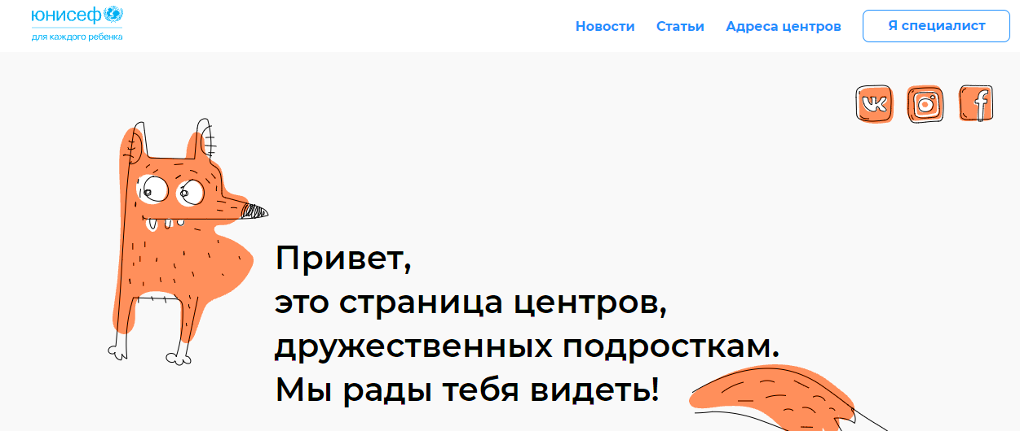
Наши контакты
doverie8gdkp@tut.by
uventys17gdkp@tut.by
+ 375 17 316 22 42
+ 375 17 369 0365
https://junior.medcenter.by

